Slide 1
Single-Sign-On GESTE « Le salut des éditeurs de contenu viendra du surf logué ! »

Slide 2
L’association Single Sign On (SSO) GESTE
Inspiré par les meilleures pratiques des GAFA, le SSO GESTE se donne pour mission d’activer la plateformisation des éditeurs de contenu français.
Ecosystèmes logués
Univers média français
SSO GESTE

Slide 3
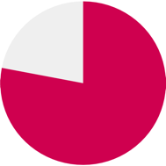
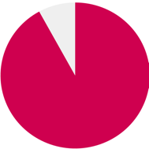
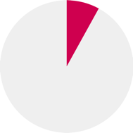
Contexte Et Marché
L’avantage compétitif majeur des GAFA repose sur leur excellence dans la gestion des données utilisateurs via leurs plateformes loguées qui leur permettent de capter la majeure partie de la croissance dans la publicité digitale. Les éditeurs doivent trouver de nouveaux moyens de monétisation pour rester compétitifs.
Google / Facebook
Google / Facebook
78%
92%
8%
La part de marché détenue par Google et Facebook de la publicité en ligne
Captation de la croissance du marché
La contribution des autres acteurs à la croissance de la publicité digitale

Slide 4
Notre Solution : Un Login Commun À Tous Les Éditeurs De Contenu Français
L’initiative SSO GESTE consiste à mettre en place une brique d’authentification partagée par tous les éditeurs de contenu français. Ainsi, l’utilisateur a accès à différents sites web et applications sécurisés en ne s’identifiant qu’une fois, lors de sa toute première visite !
Sans SSO
Avec un SSO
Accès unique à tous les sites partenaires

Slide 5
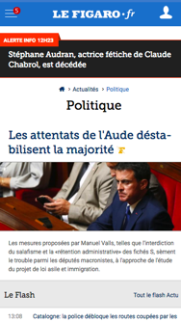
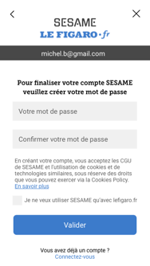
Une Inscription Fluide et Transparente…
Le parcours utilisateur sera simplifié et structuré en 2 temps : d’abord, une inscription unique commune à tous les éditeurs…
SSO GESTE
SSO GESTE
Affichage layer SSO
SSO GESTE
SSO GESTE
Je ne veux utiliser SSO GESTE qu’avec Lefigaro.fr
En créant votre compte, vous acceptez les CGU de SSO GESTE et l’utilisation de cookies et de technologies similaires, sous réserve des droits que vous pouvez exercer via la Cookies Policy
En savoir plus
Accès contenu
SSO GESTE
1
2
3

Slide 6
… Ouvre Un Univers De Navigation Loguée
…puis une navigation loguée, fluide et sans interruption chez tous les éditeurs de l’alliance.
Bonjour,
Vous êtes désormais connecté et avez accès à l’ensemble des services de l’équipe grâce à votre compte SSO GESTE
Notification de connexion automatique
Visite l’Equipe.fr
1
2

Slide 7
Le SSO GESTE : Un Prérequis À Une Monétisation Réussie
Le SSO GESTE est bien plus qu’une brique technologique : c’est un prérequis à la rentabilité et à la pérennité du business model des éditeurs français.
L’identification
améliore directement les capacités de monétisation…
…et protège les médias d’éventuelles pertes de revenu
Contenu financé par des publicités data-driven
Contenus payants et abonnements
Résilience aux nouvelles réglementations
Revenus publicitaires :
+ 15-50% ⁽¹⁾
Nouvelles sources de revenus :
+ 15-30% ⁽²⁾
Perte de revenue évitée :
- 30-57% ⁽³⁾
Support d’hybridation pour de nouveaux business models
Business future-proof
Sources : (1) RTL Group market sizing workshops, (2) Axionable insight, (3) VDZ and Deloitte studies | Axionable Analysis

Slide 8
4 Innovations Clés Motrices Du Projet
L’implémentation d’un SSO dans l’industrie française des éditeurs de contenu est une petite révolution reposant sur 4 innovations :
Sans SSO
Authentification via une identité commune SSO GESTE
1. Coopétition
2. Souveraineté data
3. Lien direct avec l’utilisateur
4. Monétisation améliorée
Partager une brique d’authentification commune à 22 éditeurs représentant
260 sites & apps et
80% du trafic web français
Collecter une donnée fiable cross-device et permettre une vision à 360° de l’utilisateur sans dépendre des fournisseurs de cookies 3rd party
Consolider en toute confiance le lien direct avec le client par un parcours engageant et plein de sens
Booster la publicité digitale en améliorant les capacités de monétisation data

Slide 9
Les Prochaines Étapes : Une Implémentation Agile
Le cadrage du projet a débuté en Septembre 2018. L’implémentation et l’exploitation s’étalent sur 2019 et 2020 :
Déc. 2018 | Jan. 2019 | Fév. 2019 | Mars 2019 | Avril 2019 | Mai 2019 | Juin 2019 | Juil 2019 | Août 2019 | Sept. 2019 | Oct. 2019 | Nov. 2019 | Déc. 2019
Design de la solution, estimation des coûts et définition de la roadmap
Fin du cadrage
Construction du MVP Minimum Viable Product
Agile
Construction du MVP
+ tests d’acceptation client
Go Live MVP
Intégration pilote
Go Live pilote
Raccordement Pilote
Raccordement éditeurs et onboarding de nouveaux éditeurs
Industrialisation de l’intégration
Intégration de nouveaux éditeurs
Exploitation du MVP
Run opérationnel
Exploitation de la solution intégrée

Slide 10
Executive Summary Un Login Unique Pour L’ensemble Des éditeurs De contenu Français
Contexte et enjeux
Notre valeur ajoutée
Cette initiative revêt un caractère stratégique pour garantir la rentabilité et la pérennité des éditeurs de contenu français, dans un écosystème ultra dominé par les GAFA particulièrement avancés en matière de data
Le projet permet d’envisager des synergies fortes : faire exister une marque B2C pour le login, mutualiser l’investissement, faciliter le lobbying, etc.
Le projet est mené en mode Agile entre l’ensemble des éditeurs, fondateurs comme utilisateurs, ce qui en fait l’une des initiatives Agiles multi-entreprises les plus ambitieuses de France
Activités
Définition des grands principes du projet, du périmètre, de la gouvernance, mobilisation des éditeurs fondateurs, recherche de financements, conception de la solution.
Les phases de cadrage sont terminées et le SSO GESTE travaille maintenant sur la construction du MVP et l’intégration pilote
Objectifs
L’alliance SSO GESTE vise à soutenir les cas d’usages data-driven des éditeurs (monétisation, connaissance client, personnalisation...) tout en anticipant e-Privacy
Le projet a pour ambition de regrouper plus de 80 éditeurs dans les deux années à venir
Intégration de la solution pour chaque site et application des éditeurs participants
Maintien de la solution, évolutions fonctionnelles, et intégration de nouveaux éditeurs dans le projet
Résultats à date
Un ensemble de solutions techniques ont été évaluées, et un partenaire a été sélectionné pour la gestion du login et de l’identité.
Ce projet témoigne de la confiance accordée à l’alliance SSO GESTE par l’ensemble du secteur des éditeurs de contenu Français

